Slide 1
Первые полёты - корабли «Восток»
Выполнила: Прокаева
Екатерина Сергеевна
Учитель физики

Slide 2
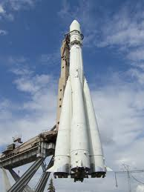
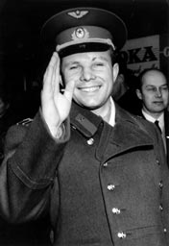
«Восток - 1»
Пилот - космонавт космического корабля «Восток» - лётчик майор Гагарин Юрий Алексеевич
12 апреля 1961 года в Советском Союзе выведен на орбиту Земли первый в мире космический корабль - спутник «Восток»

Slide 3
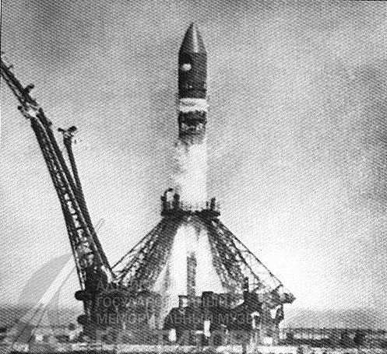
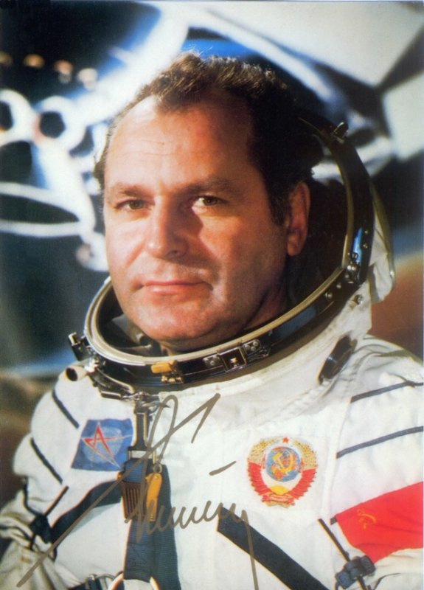
«Восток-2»
Корабль пилотируется летчиком-космонавтом майором Титовым Германом Степановичем
6 августа 1961 года в 9 часов московского времени в Советском Союзе произведен запуск космического корабля «Восток-2»

Slide 4
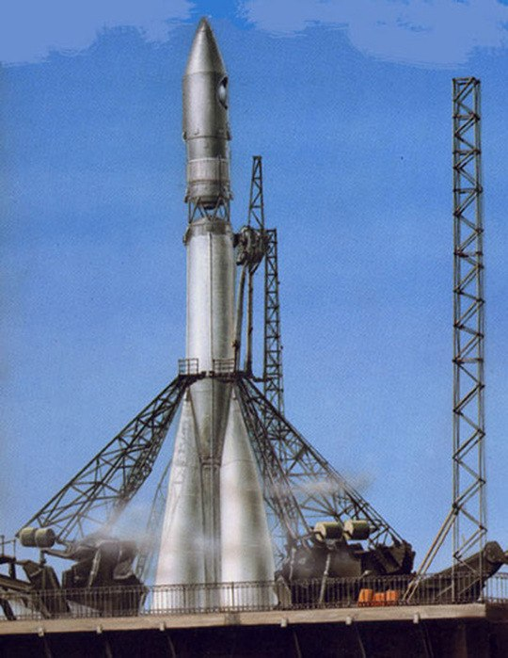
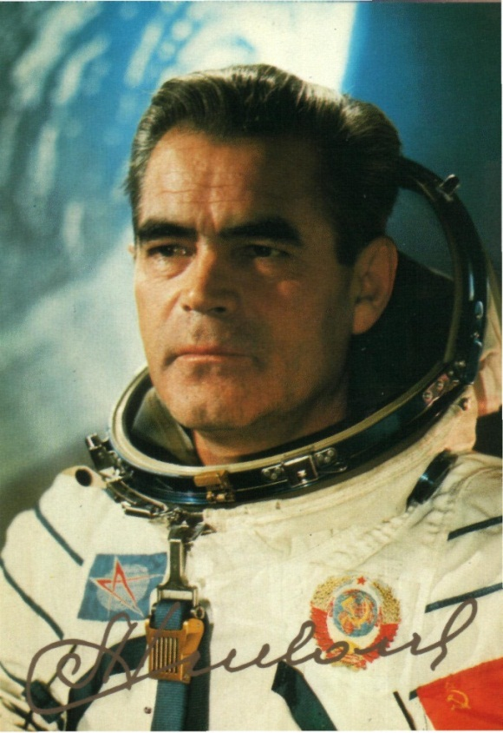
«Восток - 3»
11 августа 1962 года в 11часов 30 минут на орбиту выведен космический корабль «Восток-3»
Корабль пилотируется космонавтом майором Николаевым Андрияном Григорьевичем

Slide 5
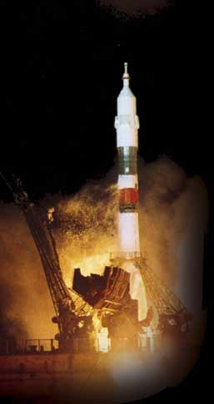
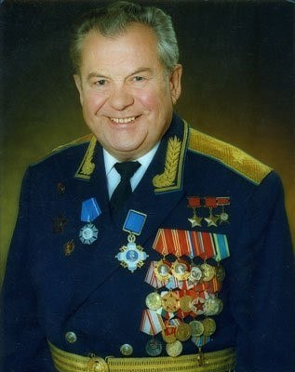
«Восток - 4»
12 августа 1962 года в 11часов 02 минуты на орбиту выведен космический корабль «Восток-4»
Корабль пилотируется подполковником Поповичем Павлом Романовичем
Запуск корабля «Восток-4» осуществлён в период нахождения на орбите космического корабля «Восток-3» – первый групповой полёт в космическом пространстве

Slide 6
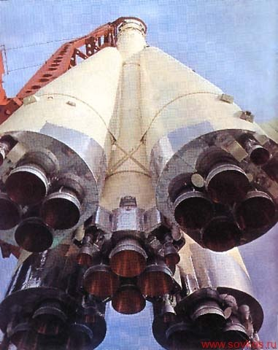
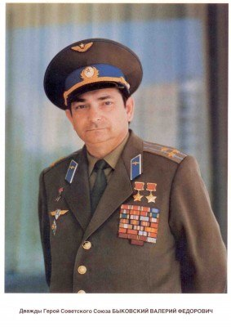
«Восток-5»
Корабль пилотируется лётчиком-космонавтом подполковником Быковским Валерием Федоровичем
14 июня 1963 года в 15 часов по московскому времени на орбиту выведен космический корабль «Восток-5»

Slide 7
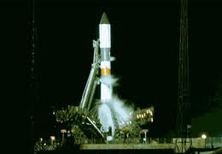
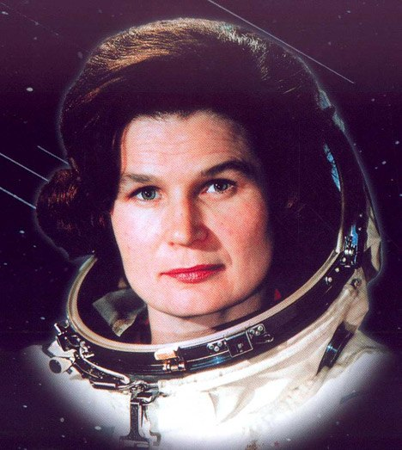
«Восток - 6»
16 июня 1963 года в 12 часов 30 минут по московскому времени на орбиту выведен космический корабль «Восток-6»
Корабль пилотируется первой женщиной - космонавтом Терешковой Валентиной Владимировной
Запуск корабля «Восток-6» осуществлен в период нахождения на орбите космического корабля «Восток-5»

